Slide 1
Розв’язування задач на закон збереження імпульсу
Фізика 9 клас
20.04.2022р.

Slide 2
Повторення
Замкнена система
Система називається замкненою, якщо на тіла всередині системи не діють зовнішні сили.
Тобто, в замкненій системі тіла взаємодіють лише між собою.

Slide 3

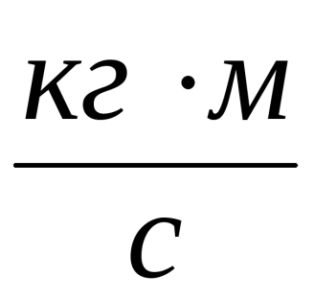
Повторення: Імпульс тіла
Імпульс тіла – це добуток маси тіла на його швидкість.
Позначається буквою р
Формула імпульсу:
Одиниця вимірювання імпульсу:
Імпульс – векторна величина. Імпульс напрямлений туди ж, куди і швидкість тіла.

Slide 4
Закон збереження імпульсу
У замкненій системі тіл векторна сума імпульсів тіл залишається незмінною
У замкненій системі, де тіла взаємодіють лише між собою, векторна сума імпульсів до взаємодії тіл і після їх взаємодії рівні між собою

Slide 5
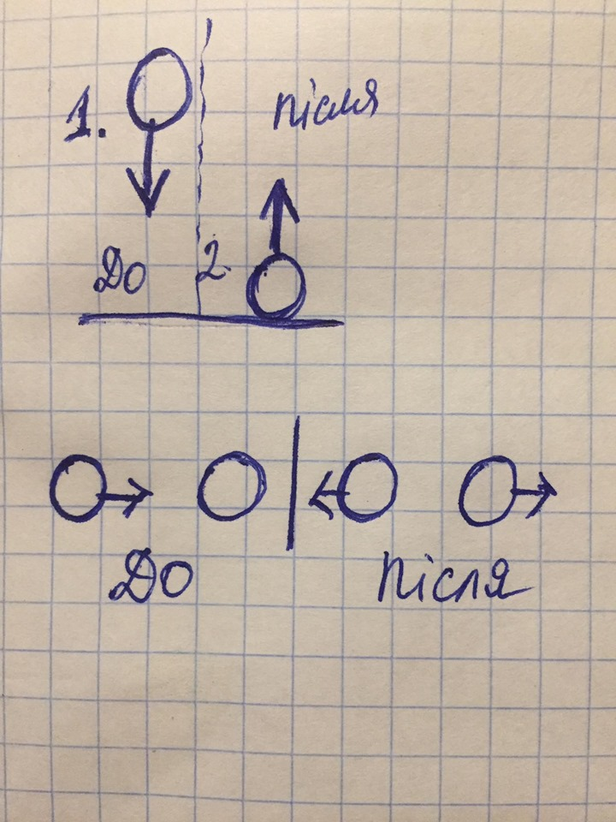
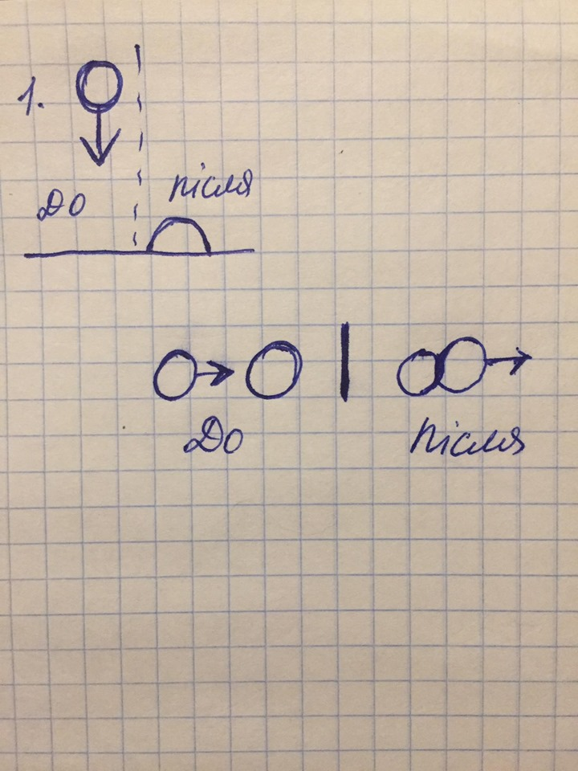
Пружній і непружній удар
Пружній удар.
Як два гумові м'ячики
Непружній удар
Як дві пластилінові кульки

Slide 6
Алгоритм розв'язування задач на закон збереження імпульсу
1. Зробити рисунок до і після взаємодії, на якому вказати взаємне розташування тіл.
2. Показати напрямок руху тіл до і після взаємодії на рисунку.
3. На рисунку знизу вказати маси тіл, зверху швидкості
4. Записати закон збереження імпульсу в векторній формі: векторна сума імпульсів до взаємодії рівна векторній сумі імпульсів після взаємодії
5. Зобразити вісь туди, куди більшість векторів
6. Записати закон збереження імпульсу в проекції на цю вісь (за потреби на дві вісі)

Slide 7
Задача 1
Платформа масою 140 кг рухається зі швидкістю 1 м/с. Спортсмен масою 60 кг наздоганяє платформу зі швидкістю 5 м/с і застрибує на неї. Визначити швидкість платформи після того, як спортсмен застрибнув на неї
Розв'язання на наступному слайді

Slide 8
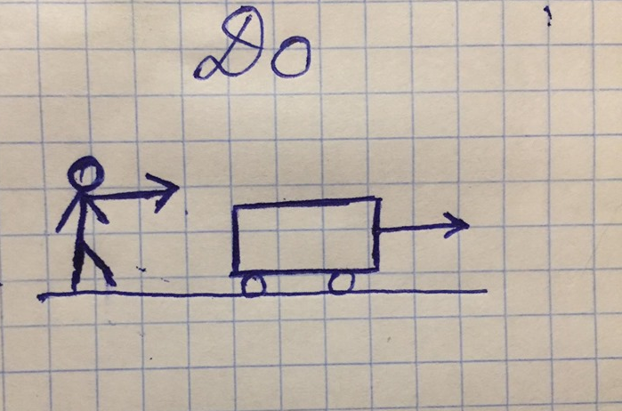
m₁ = 140 кг v₁ = 1 м/с m₂ = 60 кг v₂ = 5 м/с v - ?
Спочатку зобразимо, як рухались тіла до взаємодії
За умовою, до взаємодії спортсмен наздоганяв платформу, отже, вони рухались в одну сторону

Slide 9
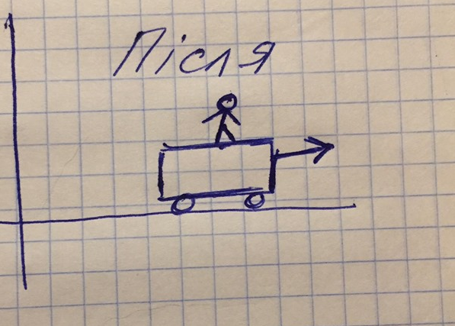
Потім зобразимо, як рухались тіла після взаємодії
За умовою, після взаємодії спортсмен заскочив на платформу

Slide 10
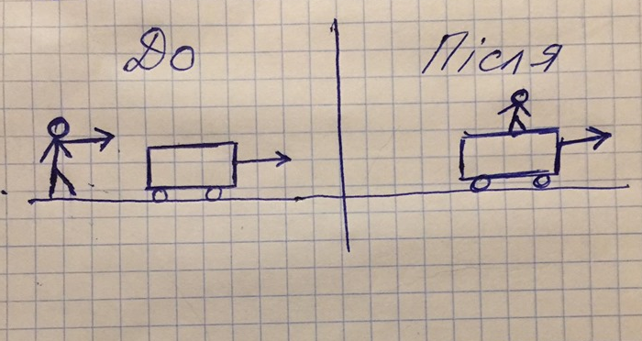
Тобто, рисунок до задачі:

Slide 11
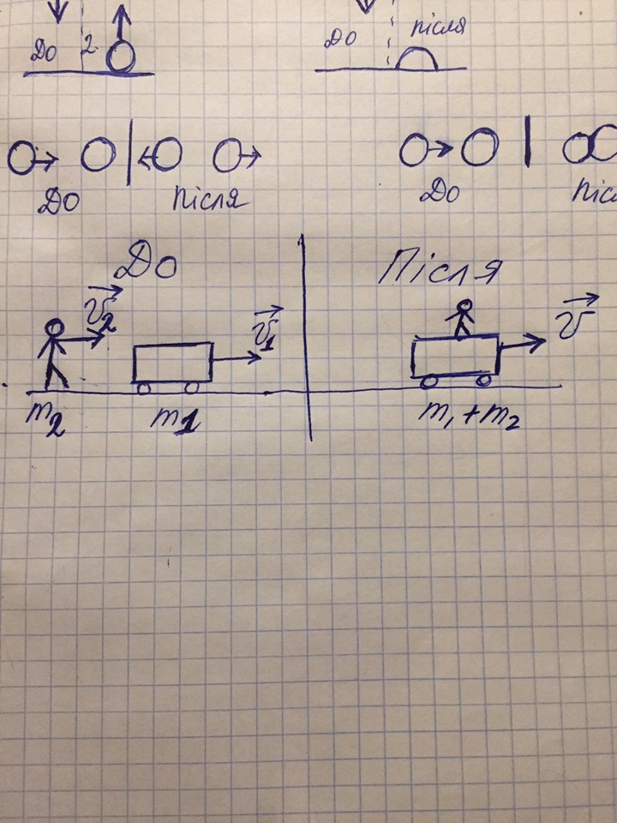
Підпишемо знизу маси, зверху швидкості

Slide 12
До взаємодії імпульс був 1) у спортсмена
2) у платформи
Після взаємодії імпульс був у платформи зі спортсменом на ній
Запишемо закон збереження імпульсу в векторній формі:

Slide 13
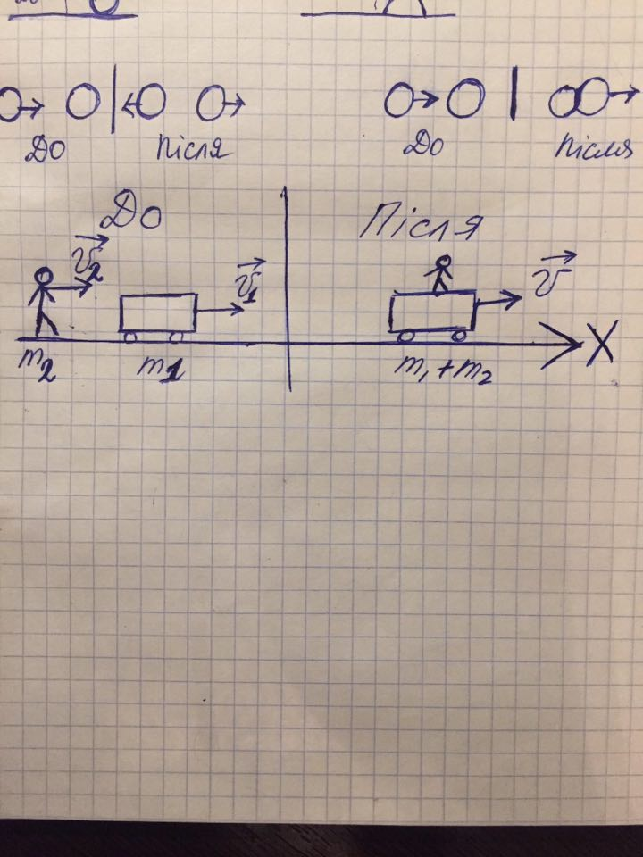
Направимо вісь ОХ вправо (тому що вправо напрямлені всі швидкості, і до, і після взаємодії)

Slide 14

Запишемо закон збереження імпульсу в проекції на цю вісь. Так як всі вектори направлені вздовж вісі ОХ, то вони всі будуть зі знаком плюс:
Звідси знайдемо v:

Slide 15
Задача 2
Платформа масою 140 кг рухається зі швидкістю 1 м/с. Спортсмен масою 60 кг біжить назустріч платформі зі швидкістю 5 м/с і застрибує на неї. Визначити швидкість платформи після того, як спортсмен застрибнув на неї
Розв'язання на наступному слайді

Slide 16
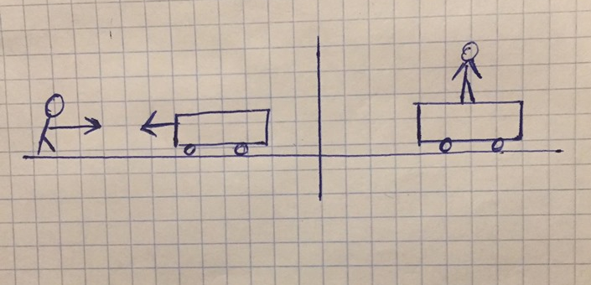
m₁ = 140 кг v₁ = 1 м/с m₂ = 60 кг v₂ = 5 м/с v - ?
Зробимо рисунок до і після взаємодії, на якому вкажемо рух спортсмена і платформи.
За умовою, до взаємодії спортсмен біг назустріч платформі. А після заскочив на неї.

Slide 17
Куди поїде платформа зі спортсменом???
Коли спортсмен заскочив на платформу, то платформа зі спортсменом могла поїхати як вправо, так і вліво.
Щоб дізнатись, в яку сторону поїде платформа зі спортсменом, потрібно порахувати імпульси тіл до взаємодії:
Імпульс платформи: p₁=m₁v₁=140·1=140 кг·м/с
Імпульс спортсмена p₂=m₂v₂=60·5=300 кг·м/с

Slide 18
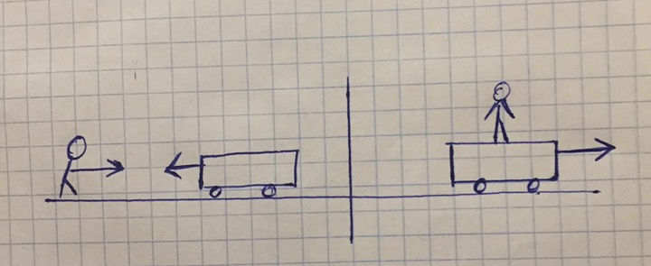
До взаємодії імпульс був більший у спортсмена, тому платформа зі спортсменом поїде в ту сторону, куди біг спортсмен

Slide 19
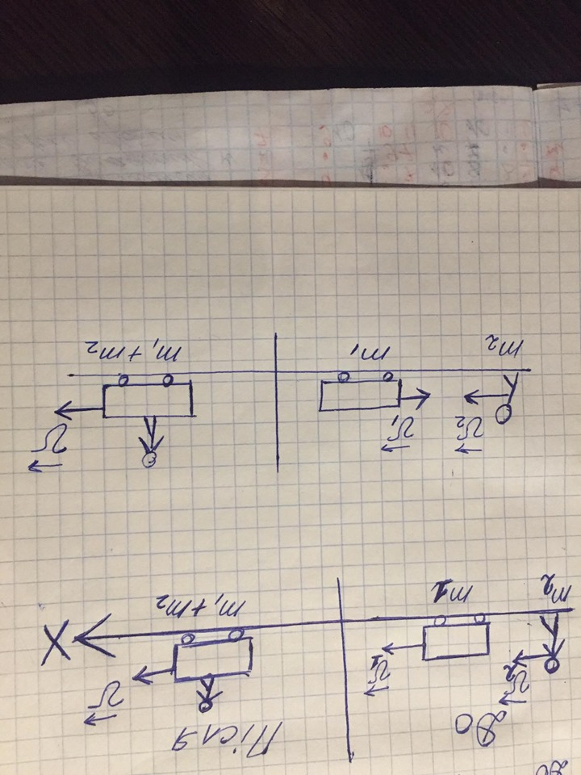
Підпишемо знизу маси, зверху швидкості

Slide 20
До взаємодії імпульс був 1) у спортсмена
2) у платформи
Після взаємодії імпульс був у платформи зі спортсменом на ній
Запишемо закон збереження імпульсу в векторній формі:

Slide 21
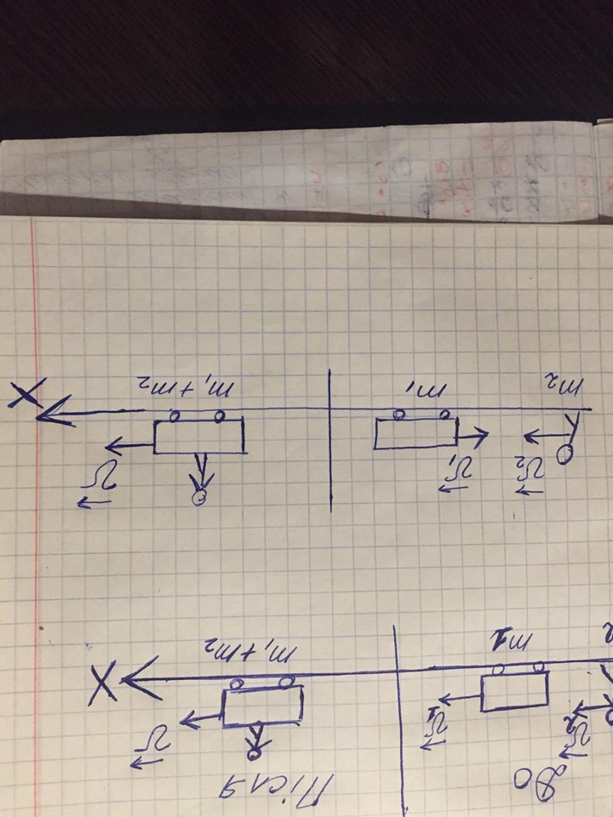
Направимо вісь ОХ вправо (тому що вправо напрямлено більше швидкостей, і до, і після взаємодії)

Slide 22

Запишемо закон збереження імпульсу в проекції на цю вісь. Так як v₁ направлена проти вісі ОХ, то вона буде зі знаком мінус, всі інші зі знаком плюс:
Звідси знайдемо v:

Slide 23
Завдання
Одну із запропонованих задач коротко запишіть у зошит
Повторіть параграф 36
Виконайте вправу 36 (6)

